Slide 1
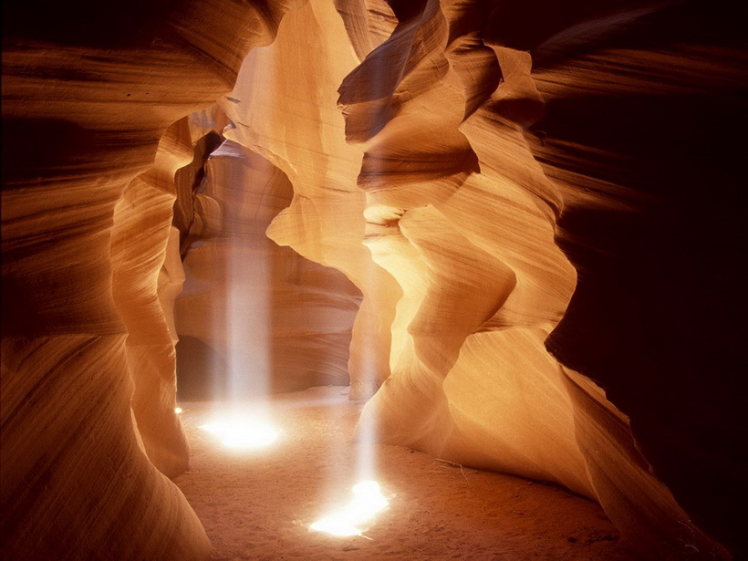
Носители информации
урок-путешествие
Автор: Орлова Елена Альбертовна
Учитель информатики и ИКТ
Санкт-Петербург, ГБОУ СОШ №451

Slide 2
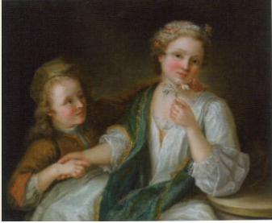
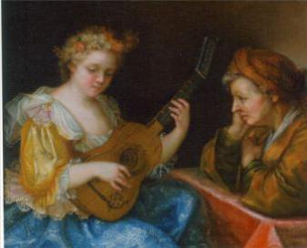
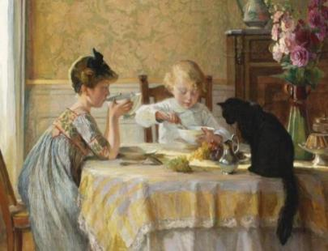
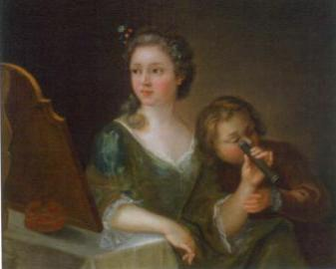
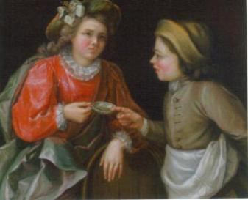
С помощью каких органов чувств
человек получает информацию?
Обоняние
Слух
Вкус
1
2
5
Зрение
Осязание
3
4
вперёд

Slide 3

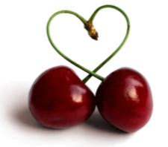


Назовите виды информации
по форме представления?
2+2=4
ЧИСЛОВАЯ
ТЕКСТОВАЯ
ГРАФИЧЕСКАЯ
ЗВУКОВАЯ
ВИДЕОИНФОРМАЦИЯ
вперёд

Slide 4
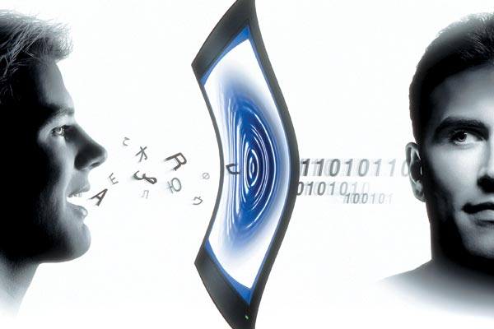
Назовите схему передачи информации?
источник
информации
приёмник
информации
информационный канал
вперёд

Slide 5

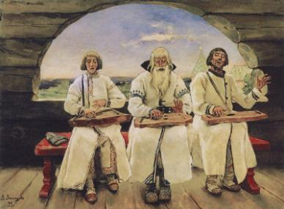
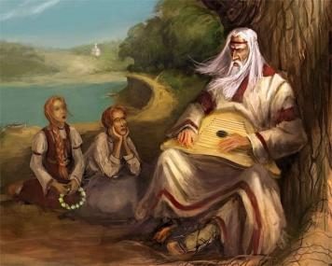
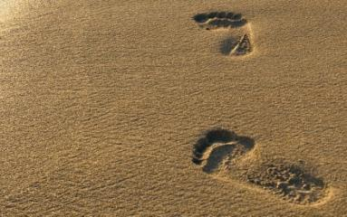
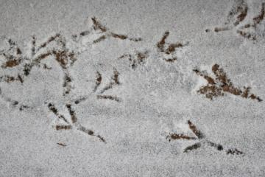
Носители информации

Slide 6
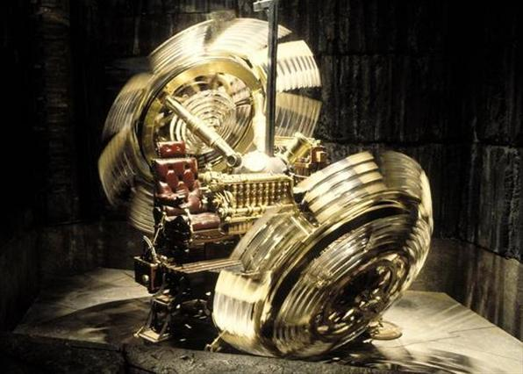
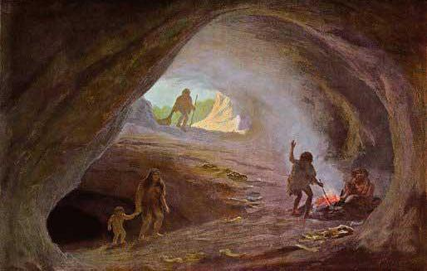
Первобытное общество
СТАРТ
период в истории человечества до изобретения письменности

Slide 7
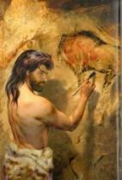
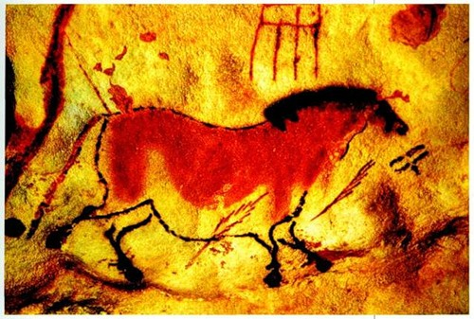
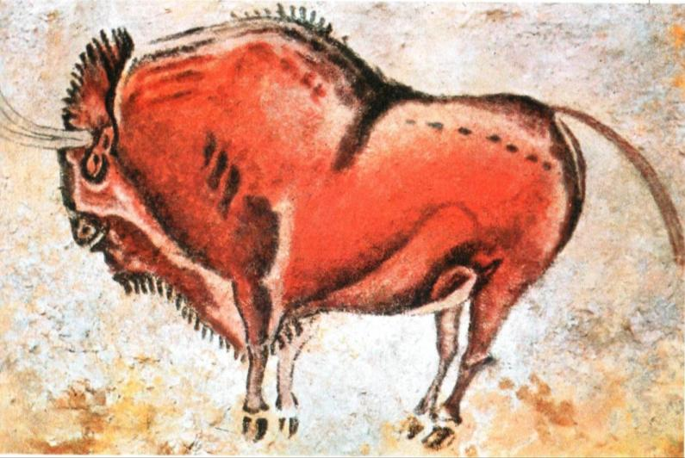
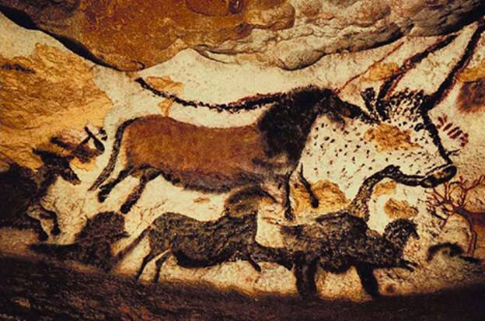
Наскальная живопись

Slide 8
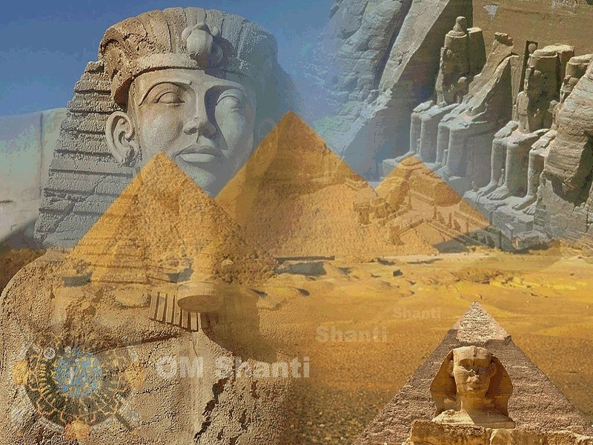
Древний Египет
В V-IV веках до нашей эры появляется иероглифическое письмо

Slide 9
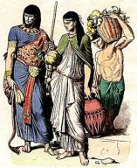
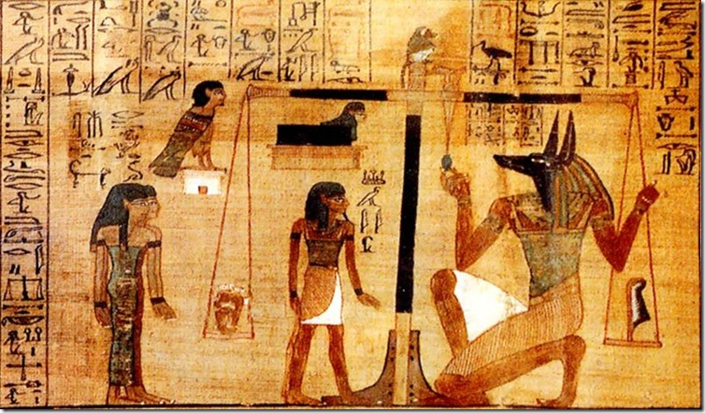
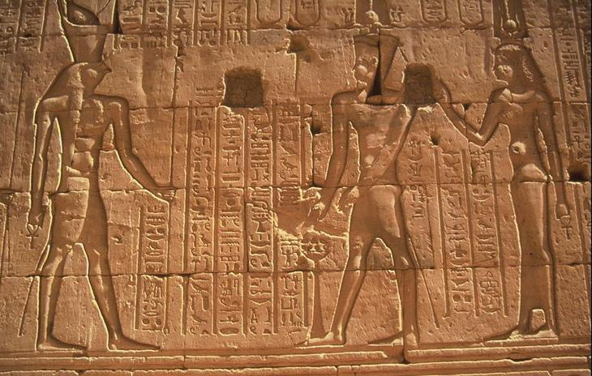
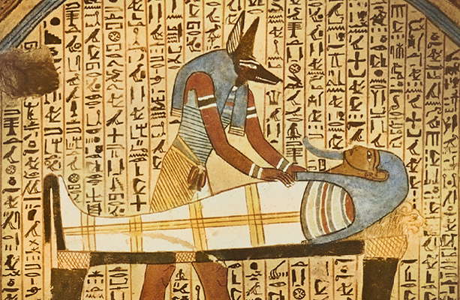
Иероглифы

Slide 10
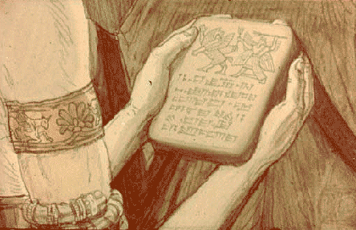
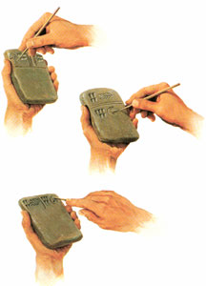
Клинопись
По мягкой глине писали деревянной палочкой
или заостренным тростником.
около 3500 г. до н. э.

Slide 11
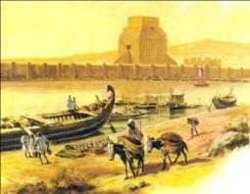
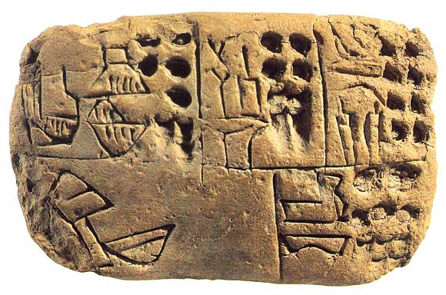
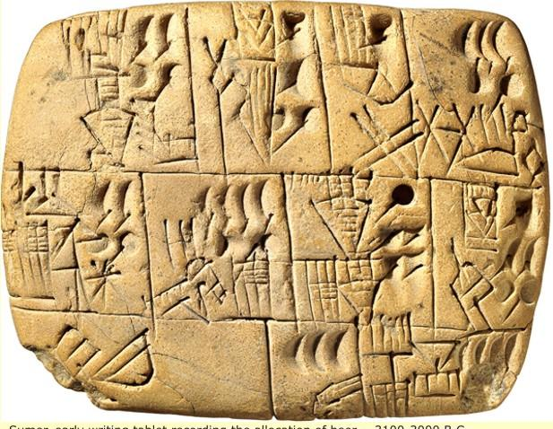
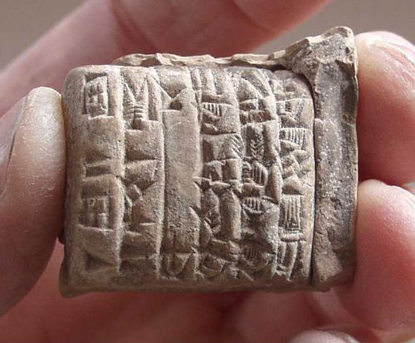
Глиняные дощечки

Slide 12
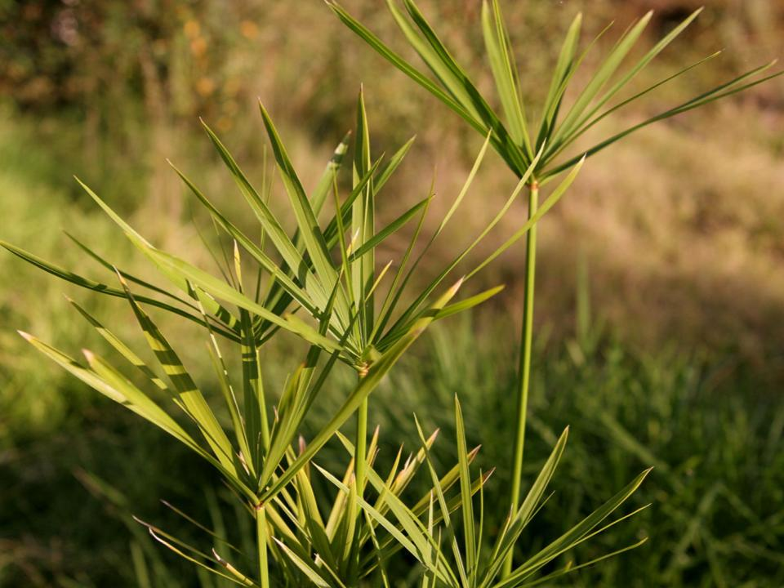
Папирус
Из стеблей тростника (папируса) изготавливали
тонкие листы, похожие на бумагу
изобретён 3000 лет до н.э.

Slide 13
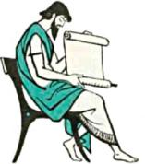
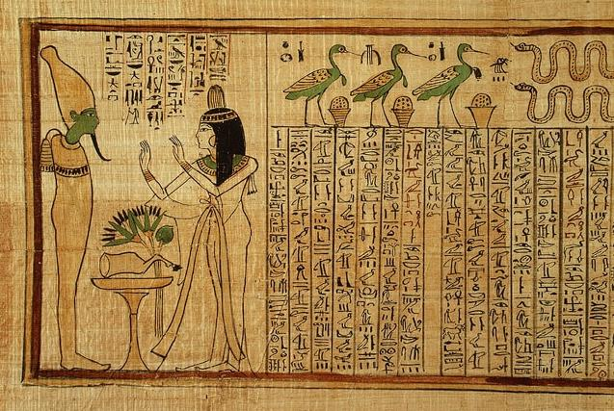
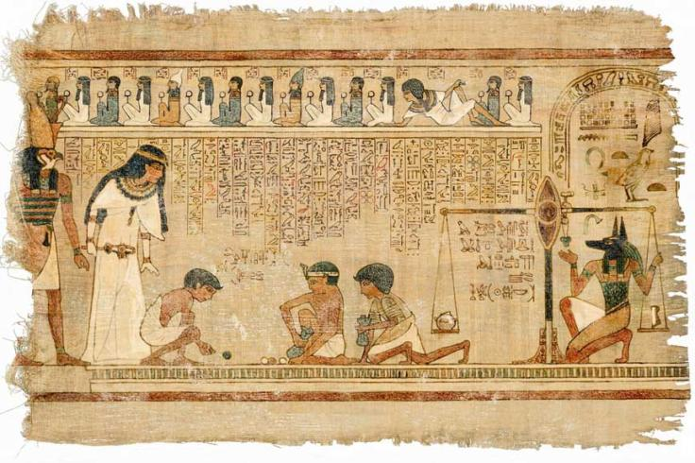
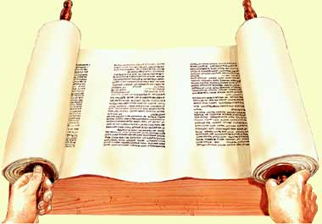
Папирус

Slide 14
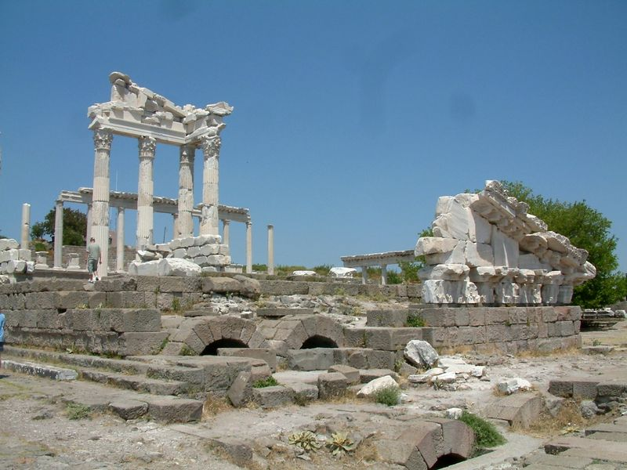
Пергамент
Во II веке нашей эры в городе Пергам (Турция) был
изобретён новый материал для письма – пергамент (кожа)

Slide 15
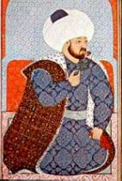
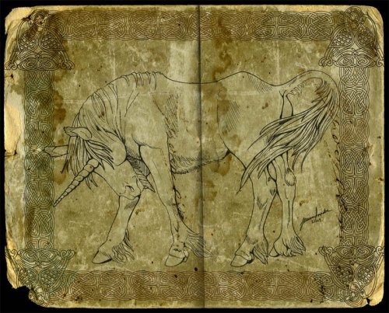
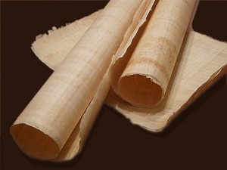
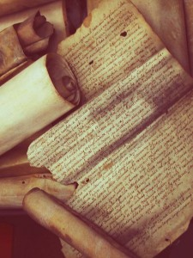
Пергамент

Slide 16
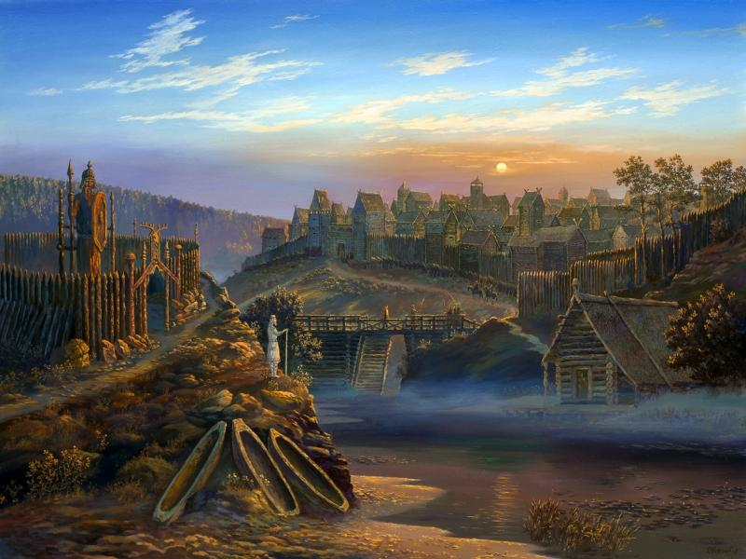
Берестяные грамоты
В XI-XV веках в Древней Руси писали на
берестяных грамотах (кора берёзы)

Slide 17
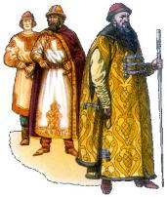
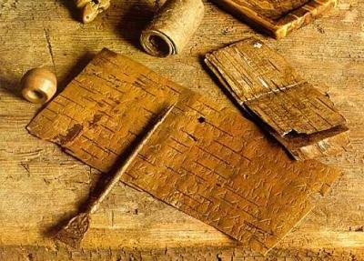
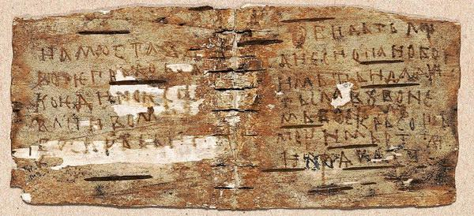
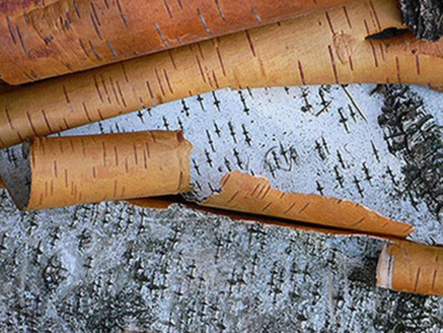
Берестяные грамоты

Slide 18
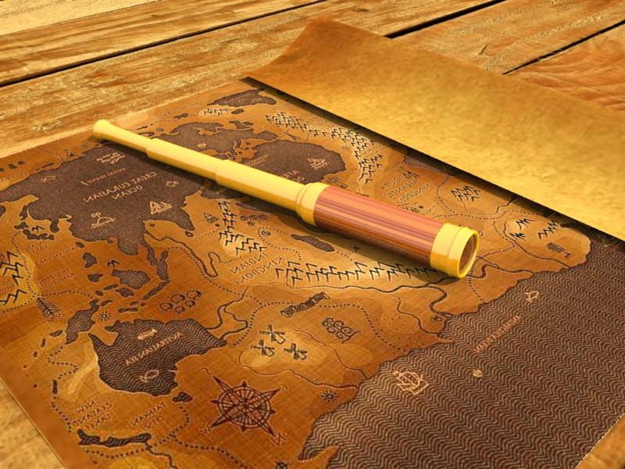
Бумага
Бумага была изобретена в Китае во II веке.
На Руси бумага появилась только в XVI веке.

Slide 19
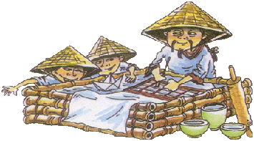
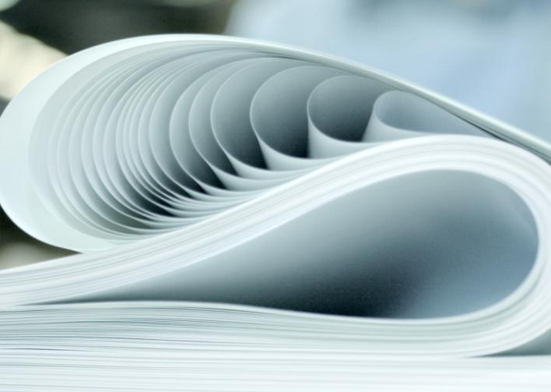
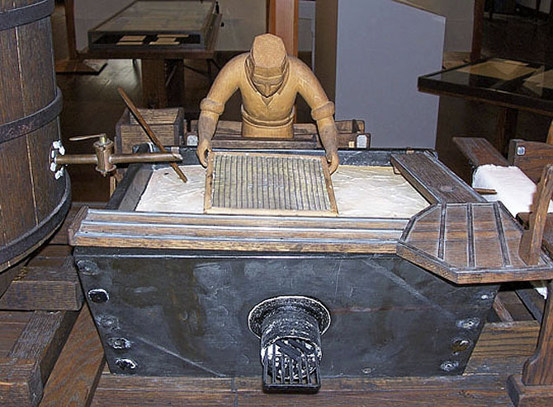
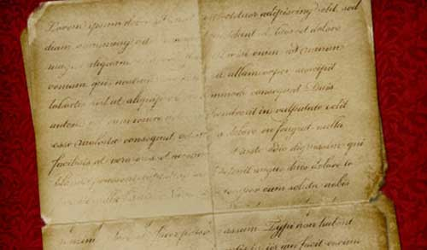
Бумага

Slide 20
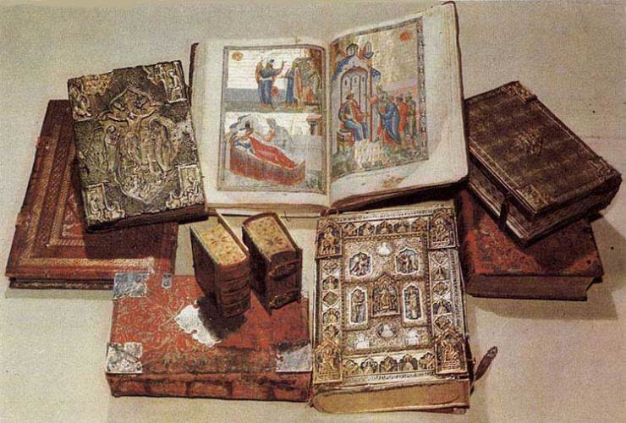


До середины XV века книги были рукописными
В 1440 году немец Иоган Гуттенберг
построил первый печатный станок
На Руси книгопечатанье основал Иван Фёдоров в середине XVI века

Slide 21










Носители звуковой информации
Кассета на магнитной ленте
Магнитная лента
Грампластинки
Шарманка
Фонограф
Механический духовой инструмент, получивший распространение в среде бродячих музыкантов Европы в начале XVIII в.
Первые катушечные магнитофоны появились
в начале 40-х годов 20 века
Распространённый носитель второй половины XXвека
Первый прибор для воспроизведения звука. Изобретен в 1877 году американским физиком Томасом Эдисоном

Slide 22





Носители видеоинформации
Видеокассеты
Киноплёнка

Slide 23





Современные носители информации
CD и DVD диски
Flash-память
ДОМОЙ
Карты памяти
Жёсткий диск

Slide 24













Slide 25
Носитель информации – это любой материальный объект , используемый для закрепления и хранения на нём информации.
Вопросы:
Какие недостатки у камня как носителя информации?
Из какого материала изготавливали папирус?
На каком носителе писали в древней Руси?
Перечислите достоинства бумаги.
Перечислите современные носители информации.

Slide 26

Обсудим!
На уроке я узнал…
Понял…
Больше всего меня заинтересовало…
Я давно хотел узнать…
На следующем уроке я хочу…

Slide 27
Домашнее задание:
§ 1.4, 3.1, 3.2
Рабочая тетрадь, упр. № 5

Slide 28
Спасибо за урок!

Slide 29
Использованные материалы:
Л.Л.Босова. Информатика: Учебник для 5 класса. – М.: БИНОМ. Лаборатория знаний, 2011.
Википедия по всем разделам темы
Яндекс-картинки в свободном доступе

